Slide 1
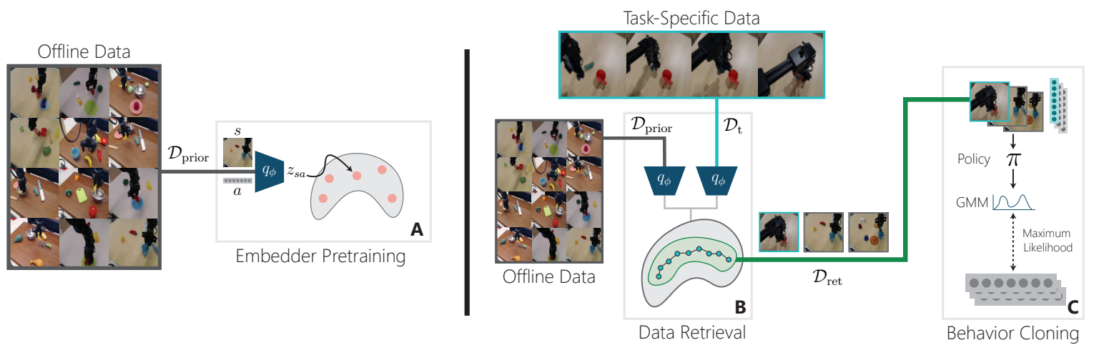
Behavior Retrieval
少数デモを手がかりにした学習データ選択
既存の状態・行動
少数の対象デモ
VAEによる埋め込み
L2距離・閾値選択
デモ＋検索結果でBC
Du et al., 2023 Fig. 2 / §III
Notes:
Behavior Retrievalは、少数の対象タスクのデモを手がかりに、大量の既存データから学習に使うデータを選ぶ模倣学習の手法です。
図の左では、既存の状態と行動の組を使ってVAEを学習し、比較用のベクトルを作ります。検索用の表現は状態・行動の潜在表現に元の行動も連結するため、見た目が似ていても操作方向が違うデータを区別できます。
中央では、対象デモも同じ表現に変換します。既存データの各組について、デモ内で最も近い組とのL2距離を求め、正規化した類似度が閾値を超えるものを選びます。別のタスクの軌道でも、共通する把持場面などを取り出せます。
右では、対象デモと検索結果から同数ずつサンプルし、Behavior Cloningで方策を学習します。検索は学習データの選択に使い、実行時には学習済み方策が行動します。
今回の研究との接点は、中央のベクトル間の距離比較です。原論文はバッチで距離を計算しており、グラフ型ANNによる高速化の有効性は示していません。また、この手法自体は報酬最大化による強化学習ではなく、模倣学習です。
補足：unlabeledはタスクラベルがないという意味で、行動の記録は必要です。閾値選択はtop-k検索とは異なります。
出典：../../raw/papers/2304.08742v2.pdf（Fig.2、§III-A〜E、Algorithm 1、Appendix A-G）。図は原論文Fig.2を抜粋。

